Slide 1
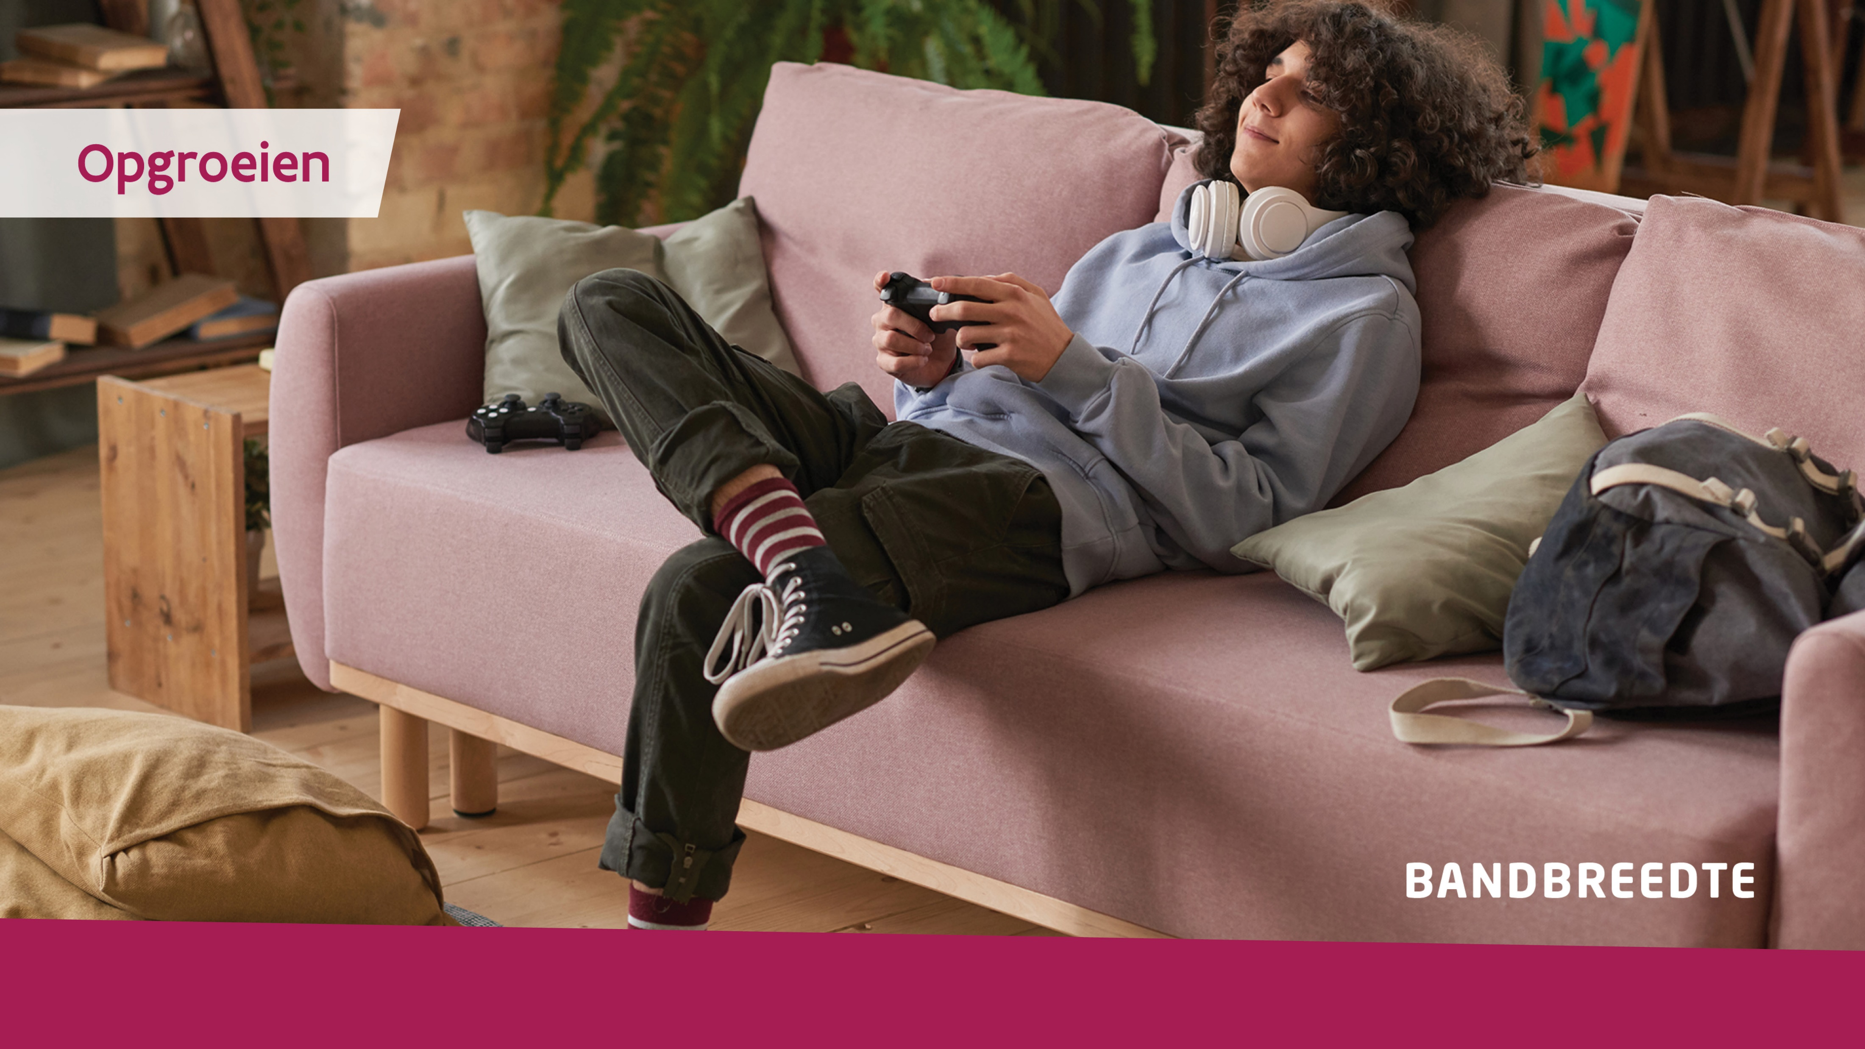
LifeCity
Digitale tool ter ondersteuning van gesprekken met kinderen
dr Joke De Wilde
HOGENT – 360° Zorg en Welzijn

Slide 2
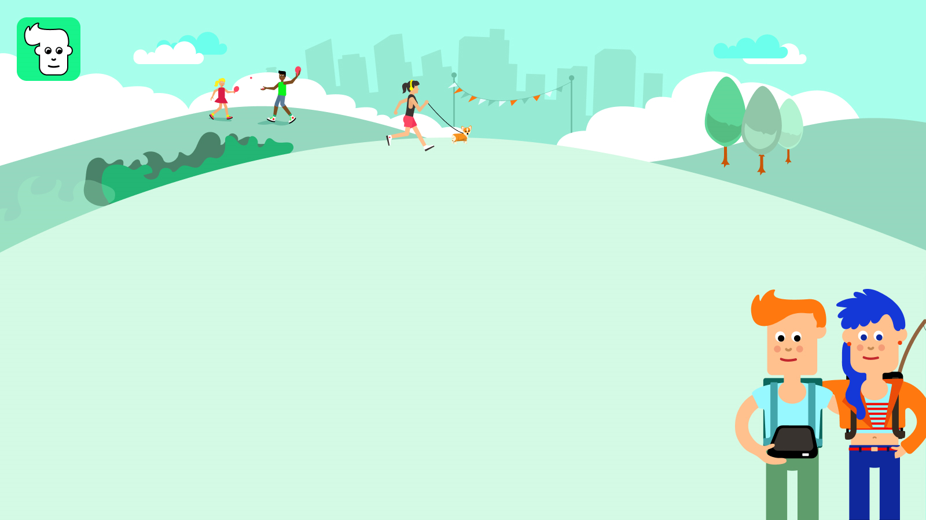
LifeCity app
Blended tool om het gesprek met kinderen rond emoties, talenten, dromen, hulpbronnen en steunfiguren te faciliteren. De app draagt bij aan de hulpcontinuïteit en brengt belangrijke levensgebeurtenissen in kaart. LifeCity zet in op een positief leefklimaat vanuit de regie van het kind.

Slide 3

Nood aan impact
Veel inspanningen om kinderen meer te betrekken
Enorme uitdagingen
Kinderen en jongeren houden de regie
Geen dubbel werk meer
Bouwen aan rugzak
Inzetten op (terugval)preventie en netwerk
Gedeelde verantwoordelijkheid

Slide 4
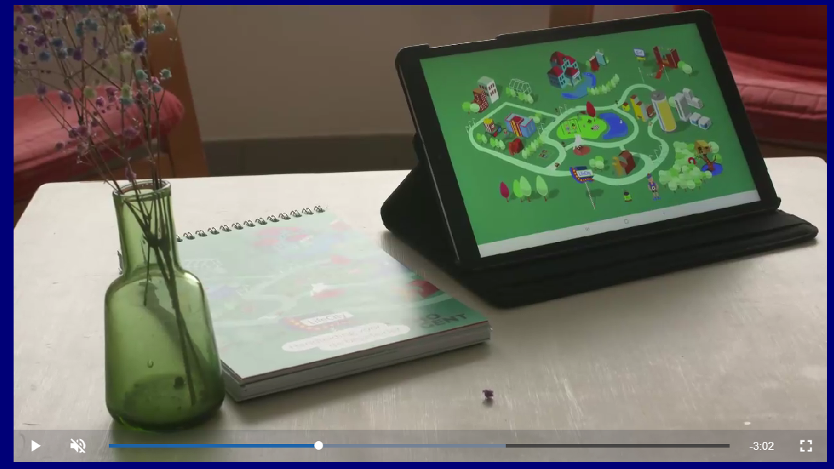

Slide 5
Feedback oude versie
Toegang devices
Gebruiksvriendelijkheid
Export functie
Koppeling PARKOUR
Via consulenten
Vlotte overzetting via code

Slide 6
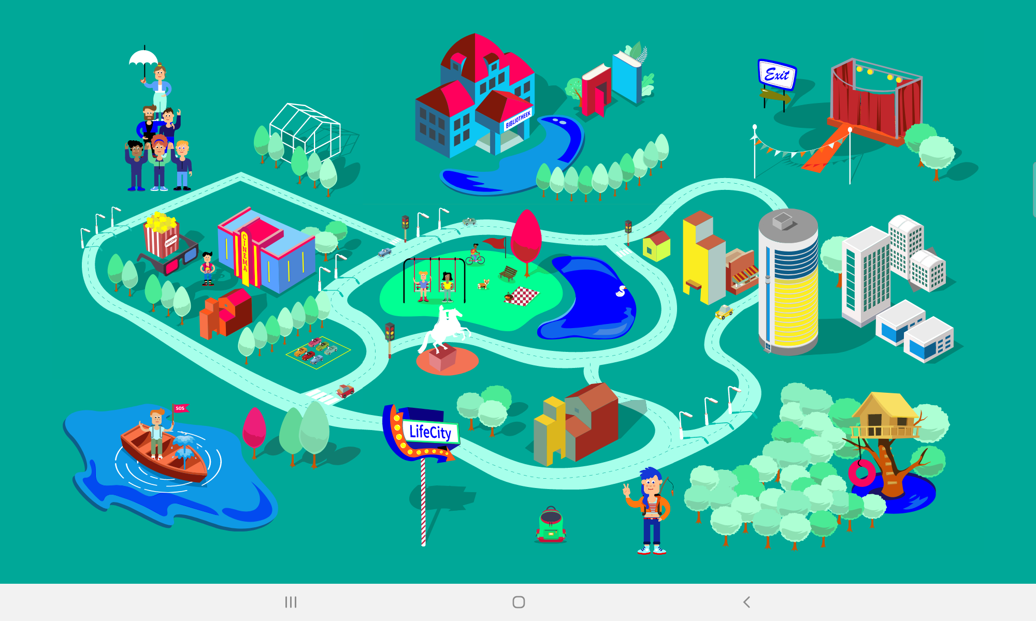
Notes:
Het park
Faciliteert een open gesprek rond emotiebewustzijn en emotieregulatie.
De bibliotheek
Hier wordt alles uit het park opgeslagen.
De wolkenkrabber
Helpt bij het opstellen van doelen en bespreken van wensen.
De schatkist
Laat het kind nadenken over zijn kwaliteiten en talenten.
De cinema
Voor opslag van belangrijke momenten en het maken van een levensverhaal.
De drie huizen
Brengt het gevoel van (on)veiligheid in kaart.
De rugzak
Hier worden hulpbronnen verzameld.
In de app zelf is een helpfunctie voorzien aan de hand van een vogeltje.

Slide 7
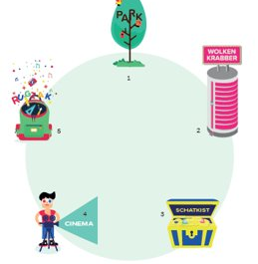
LifeCity app
Park: Emotiebewustzijn en –regulatie (metaforen en methodieken) + Bibliotheek
Schatkist: Kwaliteiten
Wolkenkrabber: Doelen
Cinema: Tijdslijn
Rugzak: Hulpmiddelen + supporters (aparte plek)
3 huisjes methodiek: veiligheid omgeving kind
Notes:
Het park: In het park kan het kind terecht om te praten. Je gaat er samen even op een bankje zitten en voert een open gesprek over hoe het kind zich voelt. Zo werk je aan het emotiebewustzijn en de emotieregulatie. In het park zijn vier manieren om dit gesprek te vergemakkelijken: tekenen, een geluidsopname maken, een tekstje schrijven of een foto nemen. Je kan het kind op de wegwijzer laten kiezen welke richting (= expressiemogelijkheid) het uit wilt.
Inspreken: Een kind kan er voor kiezen om in te spreken hoe hij zich voelt of wat er is eerder is gebeurd.
Dit is een interessante expressiemogelijkheid tijdens een drukke dienst van de begeleider. Het kind kan zo al even ventileren ter voorbereiding van een gesprek.
Schrijven: Deze expressiemogelijkheid is wat taliger. Je kunt het kind laten schrijven over een gebeurtenis of zijn gevoelens, maar je kunt bijvoorbeeld ook samen een brief schrijven aan jezelf voor in de toekomst of een sorrybrief aan een persoon met wie het kind ruzie maakte of …
Foto maken: Laat het kind een foto maken van iets waar hij graag over wilt praten, bijvoorbeeld een foto van
Een plek waar iets leuks of iets onprettigs gebeurde
Een krantenartikel waar hij blij of verdrietig van wordt
Iets wat hij graag zou hebben of juist weg zou willen
De duplo of playmobil die hij net uiteengezet heeft over zijn familie en dan en foto van hoe hij het graag anders zou zien
Of laat het kind eens een selfie maken.
De rugzak: Kinderen in de bijzondere jeugdhulp dragen een zware rugzak met zich mee. Ze hebben nood aan hulpbronnen om te leren omgaan met moeilijkheden die ze thuis, op school en/of in de leefgroep ervaren. In LifeCity gaan ze op stap met een rugzak vol tips en tools die hen helpen. Wanneer het kind vastloopt in een situatie kan hij zijn rugzak even openen en inspiratie opdoen: wie of wat kan hem op dit moment en in deze situatie helpen?
Ook hier zijn er verschillende mogelijkheden om hulpbronnen op te slaan: foto’s, tekeningen, YouTubefilmpjes, geluidsopnames en notities.
Enkele voorbeelden: ademhalingsoefening via YouTube bij stress, een audio-bestand met lieve woorden van mama bij gemis,…

Slide 8
En nu aan de slag?
Registratie organisatie: keuze admin
Admin website: https://lifecity.be/info/lifecity
Nieuwe collega’s uitnodigen via mail
Website voor begeleiders + app voor kinderen

Slide 9
Keuze tussen verschillende licenties
Prijs per account per kind
Kind account via consulent, account betaald door het Agentschap Opgroeien (namen aan Wim of Joke doorgeven)
Eens een account: aan de slag met meerdere begeleiders
Alle info op: https://lifecity.be/info/lifecity
Eerste maand is gratis: daarna aantal accounts wijzigen of stopzetten of via consulent

Slide 10
Registratie e-mail
Beste Joke+test,
Er werd voor dit e-mailadres een adminaccount aangemaakt voor Lifecity.
Je kan op je adminaccount aanmelden op Lifecity backoffice.
Gebruikersnaam: joke.dewilde+test@hogent.be
Wachtwoord: 8B5u1q!pvAYXeAZ
Met vriendelijke groeten,
Het Lifecity team
Deze e-mail werd automatisch gegenereerd. Een direct antwoord op deze e-mail zal niet worden verwerkt.

Slide 11
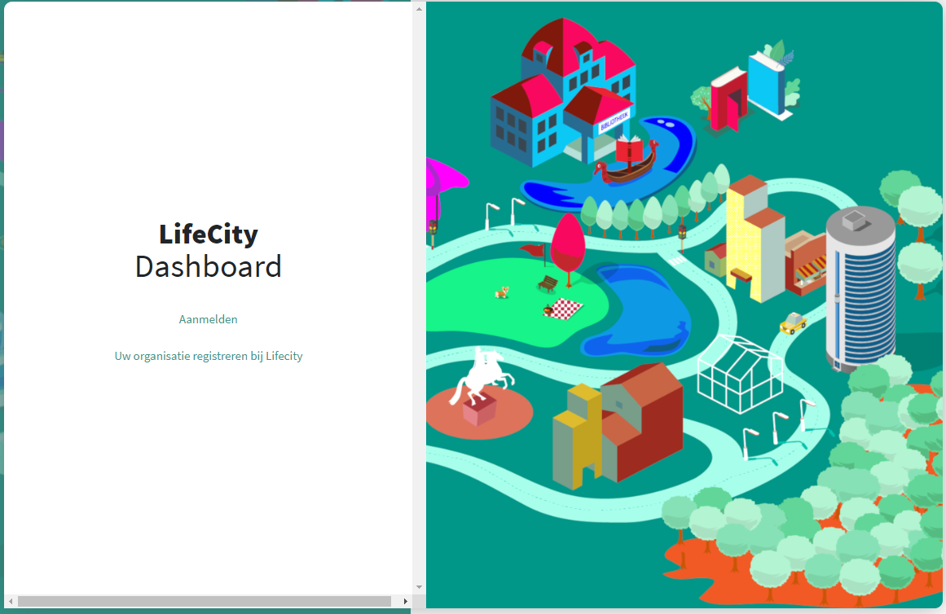
Login met de gegevens uit je mail
Notes:
PAS op met spaties!

Slide 12
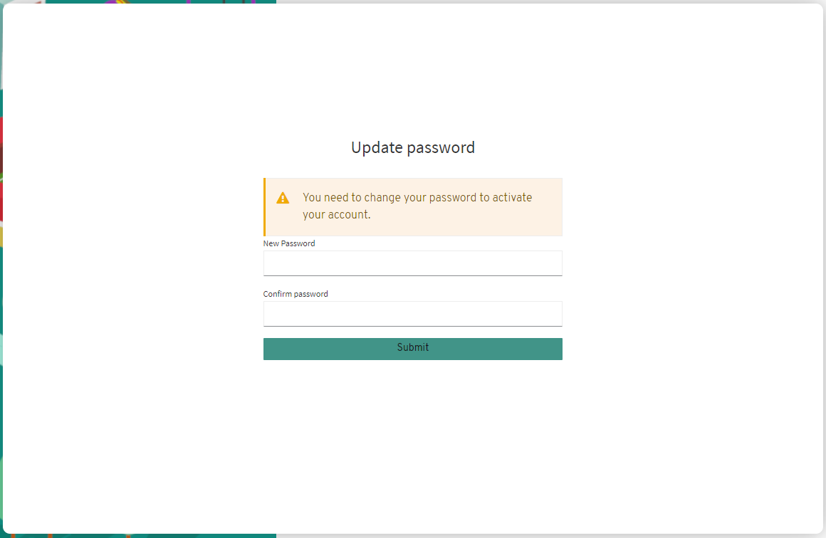
Maak een nieuw wachtwoord aan
Notes:
PAS op met spaties!

Slide 13
Je bent ingelogd als admin
Je kan
Accounts voor kinderen in je organisatie maken
Andere collega’s toevoegen (Backoffice-gebruikers) zodat zij ook accounts voor kinderen kunnen aanmaken
Informatie vinden…

Slide 14
Ook nog interessant…
Een kind aanmaken doe je best met het kind erbij! De code is 48u geldig.
Een kind kan nooit op de website inloggen, dat is altijd via de app!
Een begeleider kan niet in de app inloggen, dat is enkel op de backoffice website.
Eenvoudig gebruik + directe ondersteuning

Slide 15
URLs
Admin website (backoffice): https://lifecity.be/
Appstore: https://apps.apple.com/be/app/lifecity/id1671161569?l=nl (iPad)
Playstore: https://play.google.com/store/apps/details?id=be.hogent.lifecity (Android tablet)
webversie: https://app.lifecity.be/ (gebruik op computer/laptop)

Slide 16
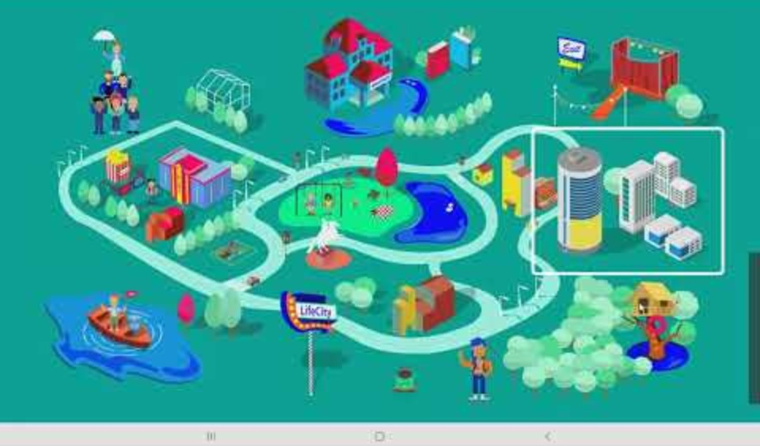

Slide 17
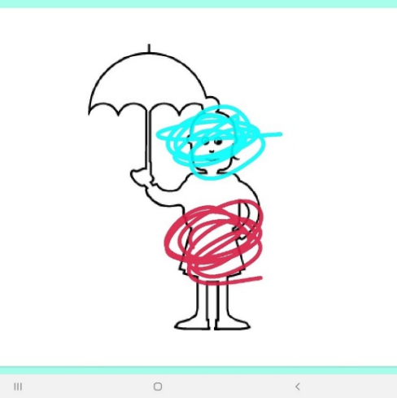
Emotie-avatar
Het kind kan zijn eigen avatar inkleuren op basis van hoe hij zich voelt of voelde bij een specifieke gebeurtenis en waar hij dit voelt of voelde in zijn lichaam. Dit kan je als begeleider sturen door enkele specifieke vragen te stellen of door het kind eerst gewoon zelf te laten kleuren en nadien het gesprek aan te gaan. Je kan tijdens het gesprek de ‘emotie-avatar’ continu aanpassen zodat de ingekleurde avatar een goede weergave wordt van hoe het kind zich voelt of voelde.
Notes:
Het park: In het park kan het kind terecht om te praten. Je gaat er samen even op een bankje zitten en voert een open gesprek over hoe het kind zich voelt. Zo werk je aan het emotiebewustzijn en de emotieregulatie. In het park zijn vier manieren om dit gesprek te vergemakkelijken: tekenen, een geluidsopname maken, een tekstje schrijven of een foto nemen. Je kan het kind op de wegwijzer laten kiezen welke richting (= expressiemogelijkheid) het uit wilt.
Inspreken: Een kind kan er voor kiezen om in te spreken hoe hij zich voelt of wat er is eerder is gebeurd.
Dit is een interessante expressiemogelijkheid tijdens een drukke dienst van de begeleider. Het kind kan zo al even ventileren ter voorbereiding van een gesprek.
Schrijven: Deze expressiemogelijkheid is wat taliger. Je kunt het kind laten schrijven over een gebeurtenis of zijn gevoelens, maar je kunt bijvoorbeeld ook samen een brief schrijven aan jezelf voor in de toekomst of een sorrybrief aan een persoon met wie het kind ruzie maakte of …
Foto maken: Laat het kind een foto maken van iets waar hij graag over wilt praten, bijvoorbeeld een foto van
Een plek waar iets leuks of iets onprettigs gebeurde
Een krantenartikel waar hij blij of verdrietig van wordt
Iets wat hij graag zou hebben of juist weg zou willen
De duplo of playmobil die hij net uiteengezet heeft over zijn familie en dan en foto van hoe hij het graag anders zou zien
Of laat het kind eens een selfie maken.
De rugzak: Kinderen in de bijzondere jeugdhulp dragen een zware rugzak met zich mee. Ze hebben nood aan hulpbronnen om te leren omgaan met moeilijkheden die ze thuis, op school en/of in de leefgroep ervaren. In LifeCity gaan ze op stap met een rugzak vol tips en tools die hen helpen. Wanneer het kind vastloopt in een situatie kan hij zijn rugzak even openen en inspiratie opdoen: wie of wat kan hem op dit moment en in deze situatie helpen?
Ook hier zijn er verschillende mogelijkheden om hulpbronnen op te slaan: foto’s, tekeningen, YouTubefilmpjes, geluidsopnames en notities.
Enkele voorbeelden: ademhalingsoefening via YouTube bij stress, een audio-bestand met lieve woorden van mama bij gemis,…

Slide 18
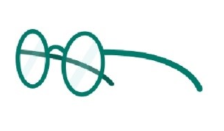
De Bril
Door het opzetten van een andere bril ga je andere dingen zien. Door bewust anders te kijken naar een situatie krijg je een rijker genuanceerd beeld van jezelf, je ervaring, de ander, de situatie. Een probleem kan je omdenken tot een mogelijkheid. Onder een buitenkant schuilt een binnenkant. Door de vragen die we stellen kunnen we als begeleider het kind stimuleren om een rijkere, bredere kijk over zichzelf en de ander te vormen.

Slide 19
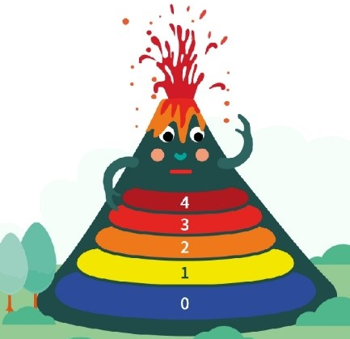
De vulkaan
Boos zijn mag. Het is een gezonde emotie. Wanneer je je boosheid op een constructieve manier kan tonen, dan ontplof je niet. Het is belangrijk dat een kind zijn eigen spanningsopbouw leert (her)kennen om zo een uitbarsting te voorkomen. De vulkaan barst pas na en tijdje uit. Er gaat een lange periode van onrust aan vooraf.
Notes:
1. Park
Het park wordt de plaats waar je aan de slag kan gaan rond emoties. Er kan hier gewerkt worden rond zowel:
- het bewust worden van emoties
- het reguleren van deze emoties kan hier op verschillende manieren
2. Schatkist
Talenten, kwaliteiten, krachten kunnen hier verzameld worden
3. Wolkenkrabber
Plaats voor doelen/wensen of dus evt. visuele voorstelling van het huidige handelingsplan, winst dat alles op 1 plaats staat
4. Cinema
Levenslijn, belangrijke gebeurtenissen
5. Rugzak
Vanaf de start van het project gaven alle betrokkenen aan dat de app een oplossingsgerichte tool dient te zijn. Dit werd ook duidelijk zo afgeklopt in de eerste stuurgroep van faith. De app biedt oplossingsgerichte en actiegerichte ondersteuning in het hier en het nu. Natuurlijk zullen wellicht bij het bespreken van een aantal items verwijzingen worden gemaakt naar het verleden, die van belang zijn om het heden beter te begrijpen, maar de begeleider dient de focus terug te brengen naar het NU en de mogelijke oplossingen. Het is dus niet de bedoeling om met de app te verzanden in diepgaande psycho-analytische processen, waar het kind niet direct een boodschap aan geeft.
We kozen vanuit deze oplossingsgerichte invalshoek, bewust voor 'de rugzak' als verzamelplaats voor alle hulpmiddelen. Normaal gezien verwijst het beeld van het kind met een rugzak in de jeughulp vaak naar de zware balast, de emotionele schade, enz.
We willen bewust dit beeld van de rugzak hier op een andere manier gebruiken, nl. als een verzamelplaats van hulpmiddelen. Op die manier willen we jongeren ook hoop geven dat in 'de rugzak' die ze meedragen niet alleen lasten, maar ook oplossingen te vinden zijn.
De rugzak gaat dus over: wat helpt mij, wie/wat steunt mij op mijn levensweg
Beetje overkoepelend item, daarin zit wat het kind helpt.
Vanuit jongeren: als er in functie van hulpcontinuïteit al minimaal kan overgedragen worden wat voor mij werkt, dan is dat al een grote winst
Vanuit begeleiders: evt. ook functie wanneer ik afwezig ben in de leefgroep, het kind kan zijn rugzak raadplegen en zien wat helpt (optie overdracht GSM kind/jongere...)

Slide 20

Het stoplicht
Het is belangrijk om even stil te staan. Stoppen, denken en dan pas doen. Door over problemen te praten, kan je ze helder krijgen. Niemand gaat ineens van groen naar rood. Oranje is een waarschuwing. Een keuzemoment. Het is belangrijk dat je ‘oranje’ leert herkennen zodat je daar beter mee kan omgaan (zelfcontrole). Door te kijken naar wat er allemaal is als het goed gaat met je, vind je oplossingen/ideeën voor wat je kan doen wanneer je in het oranje of rood gaat. Kinderen kunnen meestal zelf goed aangeven wat ze nodig hebben om ‘uit het oranje’ te komen. Het is niet nodig om dit in hun plaats in te vullen. Een idee of oplossing vanuit het kind zelf werkt het beste (zelfregie).
Notes:
1. Park
Het park wordt de plaats waar je aan de slag kan gaan rond emoties. Er kan hier gewerkt worden rond zowel:
- het bewust worden van emoties
- het reguleren van deze emoties kan hier op verschillende manieren
2. Schatkist
Talenten, kwaliteiten, krachten kunnen hier verzameld worden
3. Wolkenkrabber
Plaats voor doelen/wensen of dus evt. visuele voorstelling van het huidige handelingsplan, winst dat alles op 1 plaats staat
4. Cinema
Levenslijn, belangrijke gebeurtenissen
5. Rugzak
Vanaf de start van het project gaven alle betrokkenen aan dat de app een oplossingsgerichte tool dient te zijn. Dit werd ook duidelijk zo afgeklopt in de eerste stuurgroep van faith. De app biedt oplossingsgerichte en actiegerichte ondersteuning in het hier en het nu. Natuurlijk zullen wellicht bij het bespreken van een aantal items verwijzingen worden gemaakt naar het verleden, die van belang zijn om het heden beter te begrijpen, maar de begeleider dient de focus terug te brengen naar het NU en de mogelijke oplossingen. Het is dus niet de bedoeling om met de app te verzanden in diepgaande psycho-analytische processen, waar het kind niet direct een boodschap aan geeft.
We kozen vanuit deze oplossingsgerichte invalshoek, bewust voor 'de rugzak' als verzamelplaats voor alle hulpmiddelen. Normaal gezien verwijst het beeld van het kind met een rugzak in de jeughulp vaak naar de zware balast, de emotionele schade, enz.
We willen bewust dit beeld van de rugzak hier op een andere manier gebruiken, nl. als een verzamelplaats van hulpmiddelen. Op die manier willen we jongeren ook hoop geven dat in 'de rugzak' die ze meedragen niet alleen lasten, maar ook oplossingen te vinden zijn.
De rugzak gaat dus over: wat helpt mij, wie/wat steunt mij op mijn levensweg
Beetje overkoepelend item, daarin zit wat het kind helpt.
Vanuit jongeren: als er in functie van hulpcontinuïteit al minimaal kan overgedragen worden wat voor mij werkt, dan is dat al een grote winst
Vanuit begeleiders: evt. ook functie wanneer ik afwezig ben in de leefgroep, het kind kan zijn rugzak raadplegen en zien wat helpt (optie overdracht GSM kind/jongere...)

Slide 21

De gevoelsthermometer
Emoties zijn belangenbehartigers. We onderscheiden fijne en lastige gevoelens. Emoties kennen gradaties. Als je aangeeft wat je voelt, kan de ander rekening houden met je gevoelens. Ook positieve emoties kan je leren behouden of versterken.
Notes:
1. Park
Het park wordt de plaats waar je aan de slag kan gaan rond emoties. Er kan hier gewerkt worden rond zowel:
- het bewust worden van emoties
- het reguleren van deze emoties kan hier op verschillende manieren
2. Schatkist
Talenten, kwaliteiten, krachten kunnen hier verzameld worden
3. Wolkenkrabber
Plaats voor doelen/wensen of dus evt. visuele voorstelling van het huidige handelingsplan, winst dat alles op 1 plaats staat
4. Cinema
Levenslijn, belangrijke gebeurtenissen
5. Rugzak
Vanaf de start van het project gaven alle betrokkenen aan dat de app een oplossingsgerichte tool dient te zijn. Dit werd ook duidelijk zo afgeklopt in de eerste stuurgroep van faith. De app biedt oplossingsgerichte en actiegerichte ondersteuning in het hier en het nu. Natuurlijk zullen wellicht bij het bespreken van een aantal items verwijzingen worden gemaakt naar het verleden, die van belang zijn om het heden beter te begrijpen, maar de begeleider dient de focus terug te brengen naar het NU en de mogelijke oplossingen. Het is dus niet de bedoeling om met de app te verzanden in diepgaande psycho-analytische processen, waar het kind niet direct een boodschap aan geeft.
We kozen vanuit deze oplossingsgerichte invalshoek, bewust voor 'de rugzak' als verzamelplaats voor alle hulpmiddelen. Normaal gezien verwijst het beeld van het kind met een rugzak in de jeughulp vaak naar de zware balast, de emotionele schade, enz.
We willen bewust dit beeld van de rugzak hier op een andere manier gebruiken, nl. als een verzamelplaats van hulpmiddelen. Op die manier willen we jongeren ook hoop geven dat in 'de rugzak' die ze meedragen niet alleen lasten, maar ook oplossingen te vinden zijn.
De rugzak gaat dus over: wat helpt mij, wie/wat steunt mij op mijn levensweg
Beetje overkoepelend item, daarin zit wat het kind helpt.
Vanuit jongeren: als er in functie van hulpcontinuïteit al minimaal kan overgedragen worden wat voor mij werkt, dan is dat al een grote winst
Vanuit begeleiders: evt. ook functie wanneer ik afwezig ben in de leefgroep, het kind kan zijn rugzak raadplegen en zien wat helpt (optie overdracht GSM kind/jongere...)

Slide 22

De toverstaf
Eventjes dromen helpt om te komen bij het verlangen naar verandering. In het verlangen naar verandering kom je bij wat je zelf kunt doen. Kinderen met veel fantasie komen tot creatieve oplossingen voor problemen. Kinderen weten vaak heel goed wat ze in de plaats van het probleem willen. Het is een mooie aanzet om naar de wolkenkrabber te gaan want het helpt om voeling te krijgen met de gewenste situatie.
Notes:
1. Park
Het park wordt de plaats waar je aan de slag kan gaan rond emoties. Er kan hier gewerkt worden rond zowel:
- het bewust worden van emoties
- het reguleren van deze emoties kan hier op verschillende manieren
2. Schatkist
Talenten, kwaliteiten, krachten kunnen hier verzameld worden
3. Wolkenkrabber
Plaats voor doelen/wensen of dus evt. visuele voorstelling van het huidige handelingsplan, winst dat alles op 1 plaats staat
4. Cinema
Levenslijn, belangrijke gebeurtenissen
5. Rugzak
Vanaf de start van het project gaven alle betrokkenen aan dat de app een oplossingsgerichte tool dient te zijn. Dit werd ook duidelijk zo afgeklopt in de eerste stuurgroep van faith. De app biedt oplossingsgerichte en actiegerichte ondersteuning in het hier en het nu. Natuurlijk zullen wellicht bij het bespreken van een aantal items verwijzingen worden gemaakt naar het verleden, die van belang zijn om het heden beter te begrijpen, maar de begeleider dient de focus terug te brengen naar het NU en de mogelijke oplossingen. Het is dus niet de bedoeling om met de app te verzanden in diepgaande psycho-analytische processen, waar het kind niet direct een boodschap aan geeft.
We kozen vanuit deze oplossingsgerichte invalshoek, bewust voor 'de rugzak' als verzamelplaats voor alle hulpmiddelen. Normaal gezien verwijst het beeld van het kind met een rugzak in de jeughulp vaak naar de zware balast, de emotionele schade, enz.
We willen bewust dit beeld van de rugzak hier op een andere manier gebruiken, nl. als een verzamelplaats van hulpmiddelen. Op die manier willen we jongeren ook hoop geven dat in 'de rugzak' die ze meedragen niet alleen lasten, maar ook oplossingen te vinden zijn.
De rugzak gaat dus over: wat helpt mij, wie/wat steunt mij op mijn levensweg
Beetje overkoepelend item, daarin zit wat het kind helpt.
Vanuit jongeren: als er in functie van hulpcontinuïteit al minimaal kan overgedragen worden wat voor mij werkt, dan is dat al een grote winst
Vanuit begeleiders: evt. ook functie wanneer ik afwezig ben in de leefgroep, het kind kan zijn rugzak raadplegen en zien wat helpt (optie overdracht GSM kind/jongere...)

Slide 23

De zee van verdriet
Verdriet mag er zijn. Als het er kan zijn wordt het gaandeweg minder. Je hoeft je verdriet niet los te laten, maar je kan je ook verbinden met wat je bent verloren. Wanneer je verdriet telkens weer inslikt, verstopt of opspaart dan stapelt het op. Verdriet is als eb en vloed. Het komt en gaat.
Notes:
1. Park
Het park wordt de plaats waar je aan de slag kan gaan rond emoties. Er kan hier gewerkt worden rond zowel:
- het bewust worden van emoties
- het reguleren van deze emoties kan hier op verschillende manieren
2. Schatkist
Talenten, kwaliteiten, krachten kunnen hier verzameld worden
3. Wolkenkrabber
Plaats voor doelen/wensen of dus evt. visuele voorstelling van het huidige handelingsplan, winst dat alles op 1 plaats staat
4. Cinema
Levenslijn, belangrijke gebeurtenissen
5. Rugzak
Vanaf de start van het project gaven alle betrokkenen aan dat de app een oplossingsgerichte tool dient te zijn. Dit werd ook duidelijk zo afgeklopt in de eerste stuurgroep van faith. De app biedt oplossingsgerichte en actiegerichte ondersteuning in het hier en het nu. Natuurlijk zullen wellicht bij het bespreken van een aantal items verwijzingen worden gemaakt naar het verleden, die van belang zijn om het heden beter te begrijpen, maar de begeleider dient de focus terug te brengen naar het NU en de mogelijke oplossingen. Het is dus niet de bedoeling om met de app te verzanden in diepgaande psycho-analytische processen, waar het kind niet direct een boodschap aan geeft.
We kozen vanuit deze oplossingsgerichte invalshoek, bewust voor 'de rugzak' als verzamelplaats voor alle hulpmiddelen. Normaal gezien verwijst het beeld van het kind met een rugzak in de jeughulp vaak naar de zware balast, de emotionele schade, enz.
We willen bewust dit beeld van de rugzak hier op een andere manier gebruiken, nl. als een verzamelplaats van hulpmiddelen. Op die manier willen we jongeren ook hoop geven dat in 'de rugzak' die ze meedragen niet alleen lasten, maar ook oplossingen te vinden zijn.
De rugzak gaat dus over: wat helpt mij, wie/wat steunt mij op mijn levensweg
Beetje overkoepelend item, daarin zit wat het kind helpt.
Vanuit jongeren: als er in functie van hulpcontinuïteit al minimaal kan overgedragen worden wat voor mij werkt, dan is dat al een grote winst
Vanuit begeleiders: evt. ook functie wanneer ik afwezig ben in de leefgroep, het kind kan zijn rugzak raadplegen en zien wat helpt (optie overdracht GSM kind/jongere...)

Slide 24
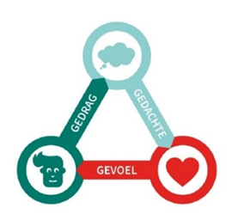
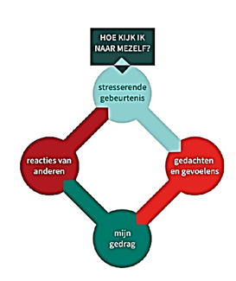
De cognitieve driehoek en conflictcyclus
Beide methodieken leggen een verbinding tussen gevoelens, gedachten en gedrag. De conflictcyclus vertrek vanuit een stresserende gebeurtenis.
Gedachten, gevoelens en gedrag hangen sterk samen en beïnvloeden elkaar. Mensen reageren verschillen op eenzelfde gebeurtenis doordat ze er verschillende gedachten bij hebben.
Een gebeurtenis kan je niet altijd veranderen, wel de gedachte erover.
Door ander te gaan denken kan je je ander gaan voelen.
“Never waste a good crisis”
Een crisissituatie of stresserende gebeurtenis kan je ombuigen tot een leermoment.

Slide 25
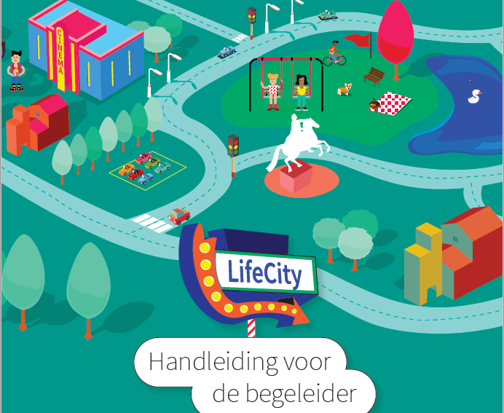
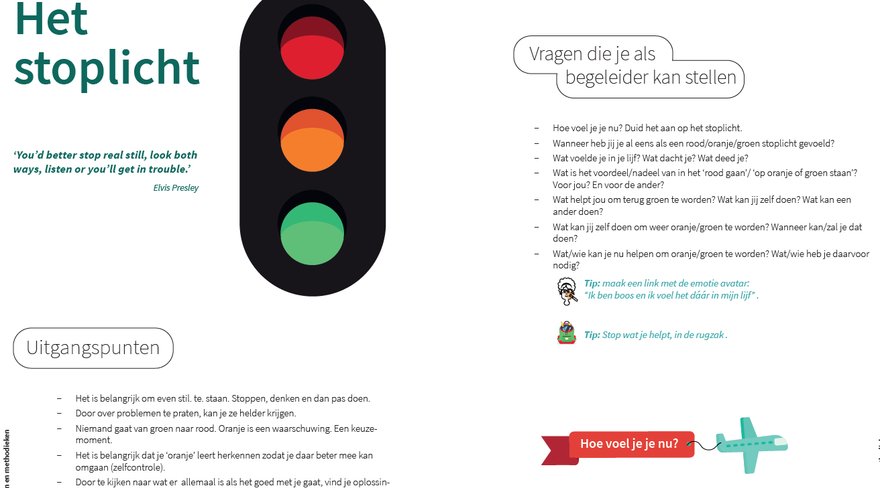
Handleiding
Notes:
Begeleider aanzetten om in de individuele begeleiding echt in te gaan op dat emotioneel welzijn en dit op een oplossingsgerichte manier. Focus ligt op het NU. Niet de bedoeling dat de begeleider zware analyse van het kind moet doorvoeren.
Aantal in het werkveld gekende metaforen en methodieken, die hun effectiviteit al hebben bewezen, reeds voorgeprogrammeerd in de app. We hopen op die manier ook in te zetten op verspreiding van kennis en beginnende begeleiders te ondersteunen

Slide 26
Nu is het aan jullie
Wie ziet er zich mee aan de slag gaan: waarom wel/waarom niet?
Binnen de 40u, min. 10 keer
Wat zijn jullie bezorgdheden?
Werk is veranderd, betekenis online tools
Hetgeen je niet graag doet, wordt gemakkelijker?
Uitval en personeelswissels
Lerend netwerk: nood aan uitwisseling

Slide 27
Wat leert LifeCity ons?
Digitale motiveert, sneller tot essentie probleem
Beelden eigen kracht – inzet van audio, metaforen en filmpjes
Digitale tools zijn ijsbreker
Belang van mentaliseren
Belang van joinen – inzetten op verbinding
Ik zie jou, ik hoor jou, ik begrijp jou
Regie bij het kind/de jongere
Eigenaarschap over hun traject en dossier
Belang trajectbegeleider

Slide 28
Mogelijkheden LifeCity
Uitgebreide tool, verschillende facetten
Geen vervanging van gesprekken maar verrijking
Kinderen/jongeren versterken in competenties (75% van klachten voor 25 jaar)
Kleine, haalbare stappen, boeken van successen
Hulpverlening tools bieden om met trauma om te gaan
Never waste a good crisis
Leren afstand nemen van emoties om controle te kunnen krijgen
Emotieregulatie bepalende factor voor hoe lang iemand in behandeling is
Emotieregulatie belangrijk voor veerkracht

Slide 29
Blended mogelijkheden binnen hulpverlening
Intensifiëren van geleerde zaken – kinderen en jongeren kunnen zelfstandig aan de slag
Belang netwerk en steunfiguren – in kaart brengen
Cliënten zelf activeren/vroeg en nabij
Drempels om hulp te vragen verlagen
Alles wordt bijgehouden, niet meer telkens verhaal opnieuw
Inzetten op continuïteit van zorg

Slide 30
Blended mogelijkheden binnen hulpverlening
Gemakkelijker doorverwijzen
Stimuleren van integrale zorg – gedeelde verantwoordelijkheid
Investeer in integrale aanpak: betrek omgeving, haal schotten weg
Samenwerking tussen onderwijs, welzijn en zorg
Beleid: plannen Agentschap Opgroeien – platform PARKOUR
Digitalisering niet meer weg te denken: ik nodig jullie uit!

Slide 31
Uitdagingen
Belang van een goede implementatie: geen methode die erbij komt!
Belang van noodzaak: waarom moeten we veranderen en welke problemen worden opgelost – doel kind/jongere duidelijk
Je de apps eigen maken: doen, doen, doen!
Team nodig: verschillende betrokkenen
Beleid nodig – plan van aanpak
Communicatie – veiligheid nodig
Zorg voor draagvlak – drempels wegwerken
Tijdswinst maar eerst tijdsinvestering, korte termijn succes nodig
Hulp op maat afgestemd op de uitdagingen van onze maatschappij

Slide 32
Lerend netwerk: https://forms.office.com/e/cdQWxcdG8L
Inspiratienamiddag 23/5 Oost-Vlaanderen: https://www.voka.be/activiteiten/digizorg-met-lifecity-en-lifetree-naar-een-geintegreerde-jeugdzorg
https://hogent.be/opleidingen/bijscholingen/oplossingsgerichte-gesprekken-met-kinderen-ondersteunen-met-de-lifecity-app/

Slide 33
Winnaar ICIC23: Runner Up Award for Patient and Caregiver Partners
https://sociaal.net/verhaal/jongere-schrijft-brief-aan-ideale-begeleider-blijf-vooral-gewoon-tegen-me-doen/
https://www.vlaio.be/nl/ondernemersverhalen/kinderen-en-jongeren-nemen-regie-over-jeugdhulp-handen-lifecity-app
https://www.klasse.be/703868/school-als-veilige-plek-bruno-vanobbergen/

Slide 34
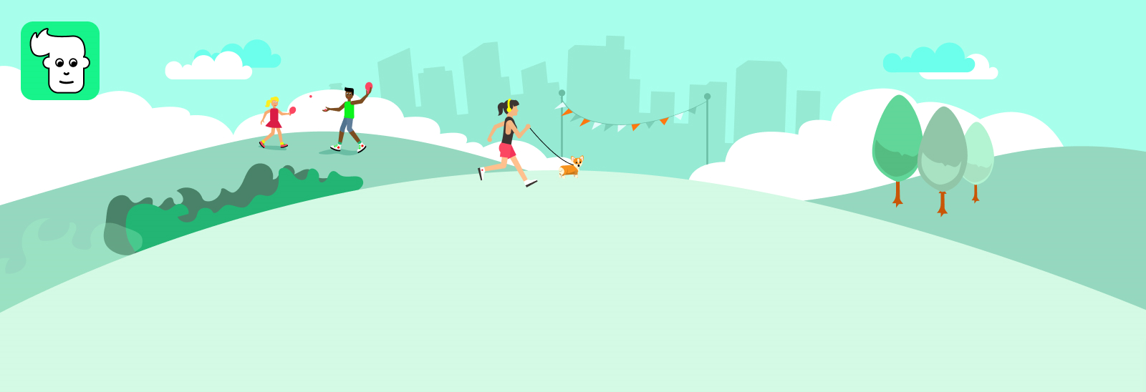
Feedback?
LifeCity@hogent.be of Joke.DeWilde@hogent.be

